Slide 1
VUI MỪNG CHÀO ĐÓN
CÁC EM HỌC SINH TỚI
BUỔI HỌC NGÀY HÔM NAY

Slide 2
Bài 22:
BỨC TƯỜNG CÓ NHIỀU PHÉP LẠ
TIẾT 4: NÓI VÀ NGHE
KỂ CHUYỆN
NHÀ PHÁT MINH VÀ BÀ CỤ

Slide 3
01
02
03
04
NỘI DUNG BÀI HỌC
KỂ LẠI CÂU CHUYỆN
NGHE KỂ CHUYỆN VÀ GHI LẠI SỰ VIỆC CHÍNH
TRẢ LỜI CÂU HỎI
VẬN DỤNG

Slide 4
01
NGHE KỂ CHUYỆN VÀ GHI LẠI SỰ VIỆC CHÍNH

Slide 5
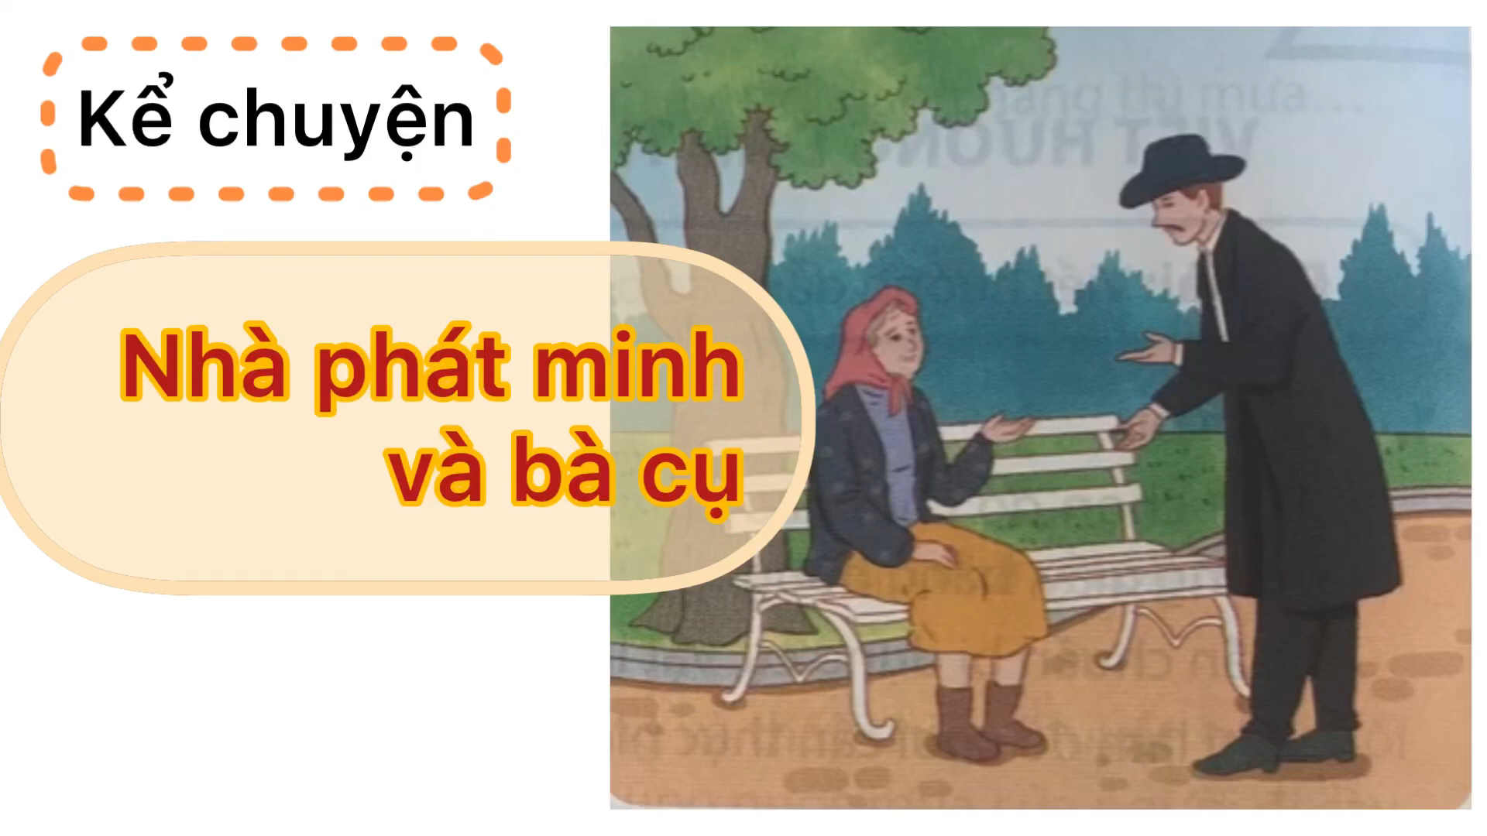
NGHE KỂ CHUYỆN

Slide 6
NGHE KỂ CHUYỆN
1. Ê – đi- xơn là một nhà bác học nổi tiếng người Mĩ. Khi ông chế ra đèn điện, người từ khắp nơi ùn ùn kéo đến xem. Có một bà cụ phải đi bộ mười hai cây số. Đến nơi, cụ mỏi quá, ngồi xuống vệ đường bóp chân, đấm lưng thùm thụp.

Slide 7
NGHE KỂ CHUYỆN
2. Lúc ấy, Ê-đi-xơn chợt đi qua. Ông dừng lại hỏi chuyện. Bà cụ nói:
- Già đã phải đi bộ gần ba giờ đồng hồ để được nhìn tận mắt cái đèn điện. Giá ông Ê – đi- xơn làm được cái xe chở người già đi nơi này nơi khác có phải may mắn cho già không?
- Thưa cụ, tôi tưởng vẫn có xe ngựa chở khách chứ ?
- Đi xe đấy thì ốm mất. Già chỉ muốn có một thứ xe không cần ngựa kéo mà lại thật êm.

Slide 8
NGHE KỂ CHUYỆN
3. Nghe bà cụ nói vậy, bỗng một ý nghĩ lóe lên trong đầu Ê – đi- xơn. Ông reo lên:
- Cụ ơi ! Tôi là Ê – đi- xơn đây. Nhờ cụ mà tôi nảy ra ý định làm một cái xe chạy bằng dòng điện đấy.
Bà cụ vô cùng ngạc nhiên khi thấy nhà bác học cũng bình thường như mọi người khác. Lúc chia tay, Ê – đi- xơn bảo:
- Tôi sẽ mời cụ đi chuyến xe điện đầu tiên.

Slide 9
NGHE KỂ CHUYỆN
4. Từ lần gặp bà cụ, Ê – đi- xơn miệt mài với công việc chế tạo xe điện và đã thành công. Hôm chạy thử xe điện, người ta xếp hàng dài để mua vé. Ê-đi-xơn mời bà cụ dạo nọ đi chuyến đầu tiên. Đến ga, ông bảo :
- Tôi giữ đúng lời hứa với cụ rồi nhé !
Bà cụ cười móm mém :
- Cảm ơn ông. Giờ thì già có thể đi chơi cả ngày với chiếc xe này rồi!

Slide 10
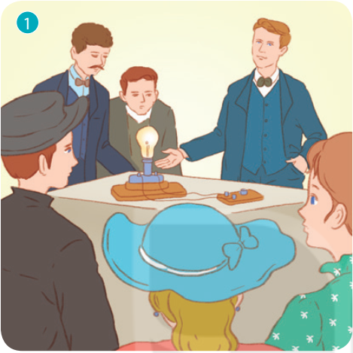
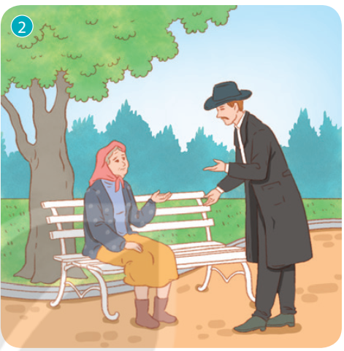
NGHE KỂ CHUYỆN
Mọi người đến xem đèn điện do Ê-đi-xơn chế tạo ra.
Ê-đi-xơn nói chuyện với bà cụ và nảy ra ý định làm một cái xe chạy bằng dòng điện

Slide 11
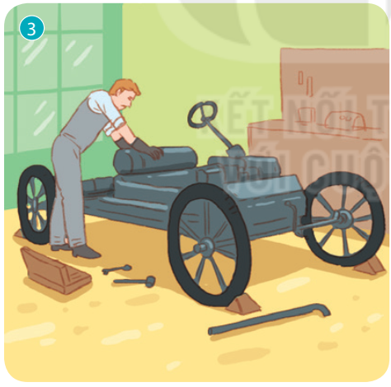
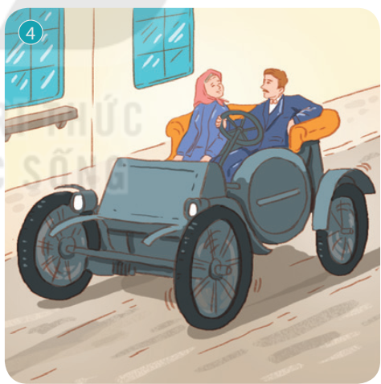
NGHE KỂ CHUYỆN
Ê-đi-xơn đang chế tạo, lắp ráp xe điện.
Ê-đi-xơn và bà cụ đang ngồi trên xe điện, khuôn mặt bà cụ rất vui tươi.

Slide 12
02
KỂ LẠI CÂU CHUYỆN

Slide 13
KỂ LẠI CÂU CHUYỆN

Slide 14
KỂ LẠI CÂU CHUYỆN

Slide 15
03
TRẢ LỜI CÂU HỎI

Slide 16
TRẢ LỜI CÂU HỎI
Điều em ấn tượng nhất về Ê-đi-xơn là gì? Vì sao?
Tham khảo:
Điều em ấn tượng nhất về nhà phát minh Ê-đi-xơn là ông rất yêu khoa học.
Nhà phát minh Ê-đi-xơn rất giàu lòng thương người.
Nhà phát minh Ê-đi-xơn không những rất giỏi về khoa học mà còn luôn gần gũi, thân thiện với mọi người.

Slide 17
04
VẬN DỤNG

Slide 18
CỦNG CỐ, DẶN DÒ
Học thuộc ghi nhớ và hoàn thành VBT Tiếng Việt
Đọc trước nội dung Tiết học sau: Đọc
Bét-tô-ven và bản xô-nát Ánh trăng
SGK tr.101.

Slide 19
TRÂN TRỌNG CẢM ƠN
SỰ QUAN TÂM THEO DÕI
CỦA CÁC EM

